Slide 1
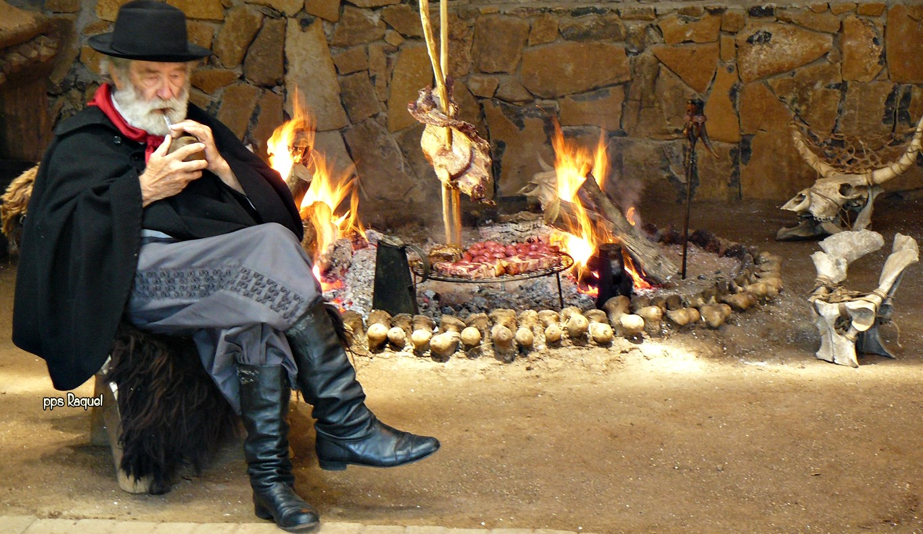










Slide 2
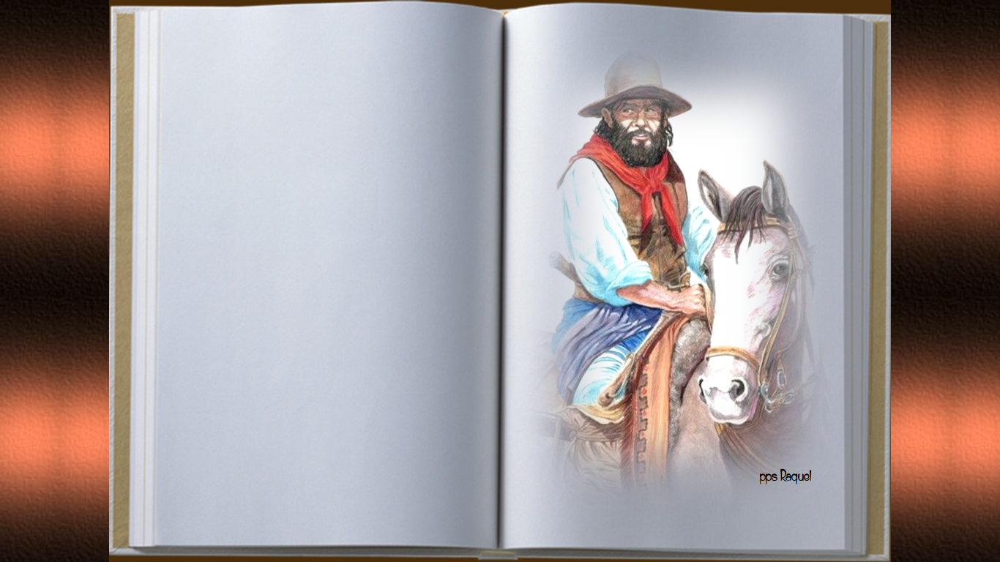
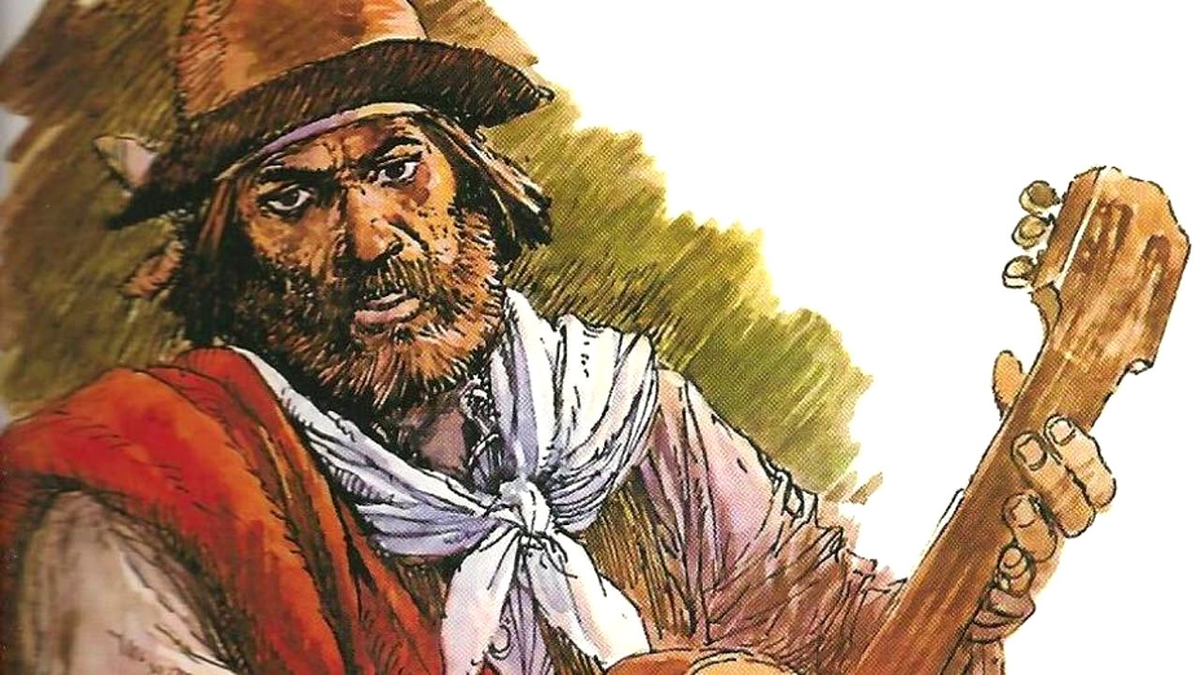
El Gaucho es realmente un símbolo, un mito para cualquier viajero que vaya a argentina. Para muchos, él encarna la "libertad". De hecho, ¿quién no ha soñado con estar a caballo en medio de miles de hectáreas, solo, lejos de toda actividad humana, con solo un compañero fiel…su caballo
pps Raquel

Slide 3
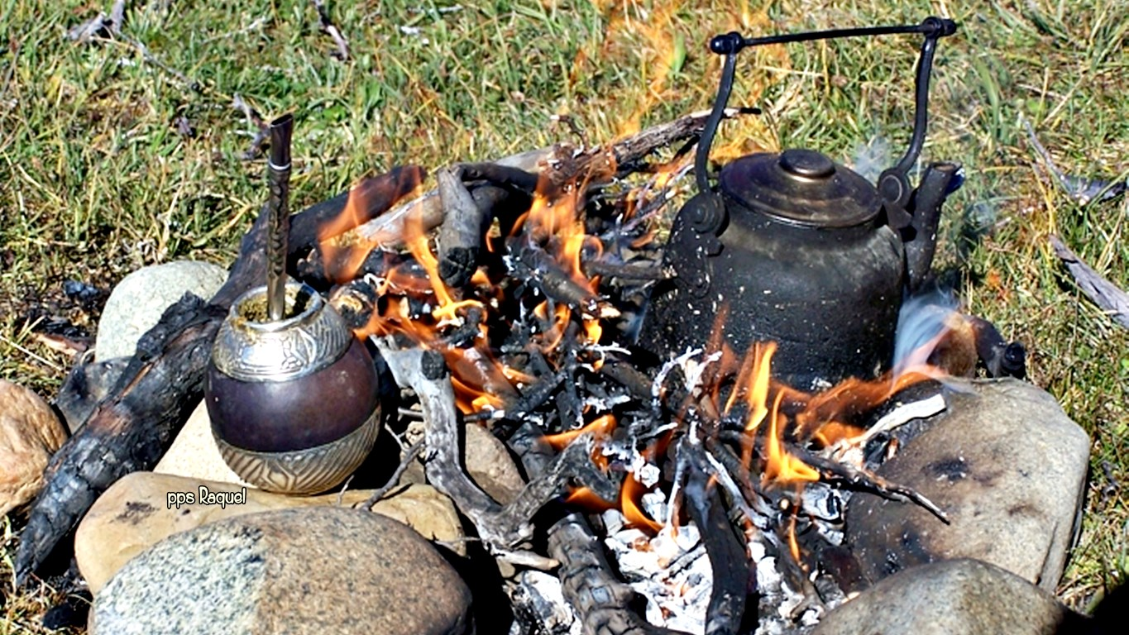


Slide 4
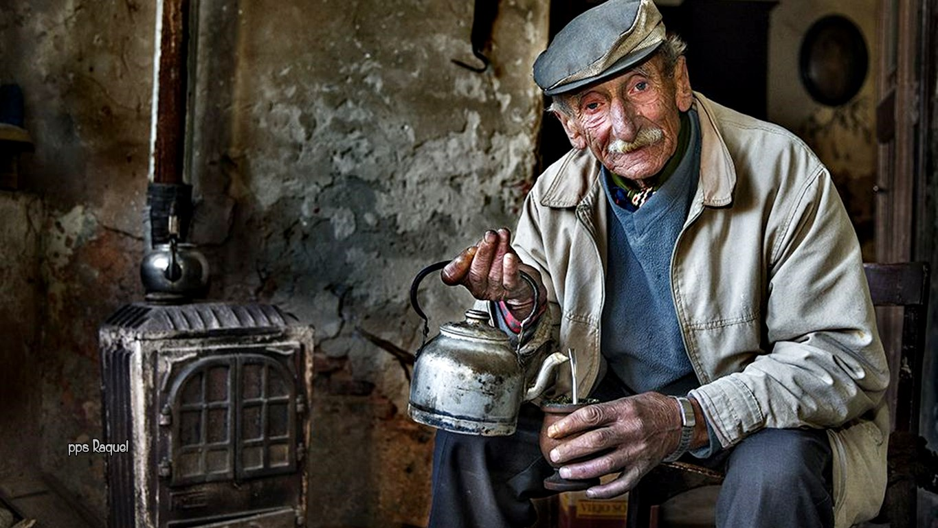


Slide 5
Para alimentarse bastaba con faenar un animal; el resto lo brindaba la naturaleza: nada más les hacía falta. De esta manera comienza a configurarse la imagen del gaucho libre, sin trabajo ni vivencia fija, que recorre a caballo grandes distancias y duerme al descampado sobre su recado cuando lo sorprende la noche en la soledad de la llanura. Lleva una vida nómade y apartada de las ciudades.
pps Raquel

Slide 6

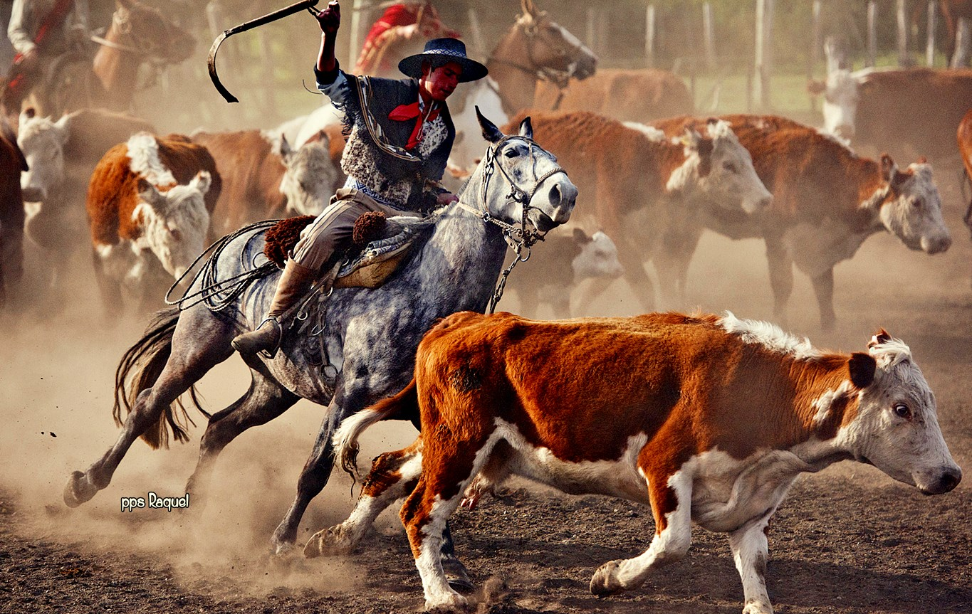

Slide 7
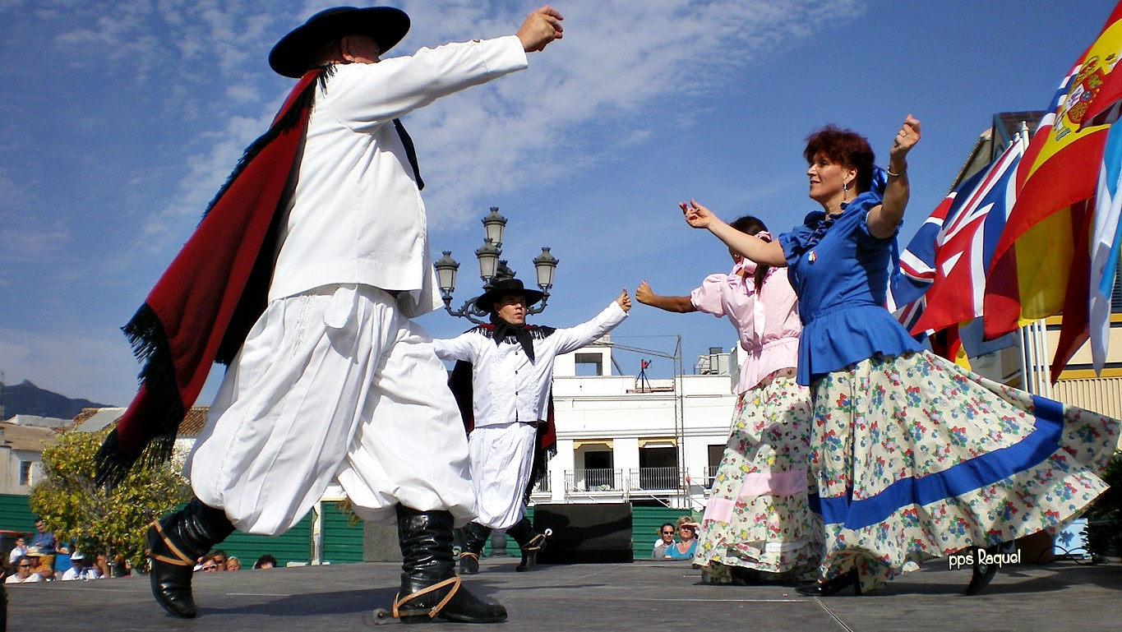


Slide 8
Durante siglos, los gauchos fueron el símbolo de la libertad. Viviendo en un área de unos 800.000 km², vestidos con pantalones anchos, un sombrero o boina, una bufanda alrededor del cuello, espuelas, machete en la cintura y siempre acompañado de su fiel compañero, el caballo, reconocerá sin dificultad los míticos gauchos.
pps Raquel

Slide 9
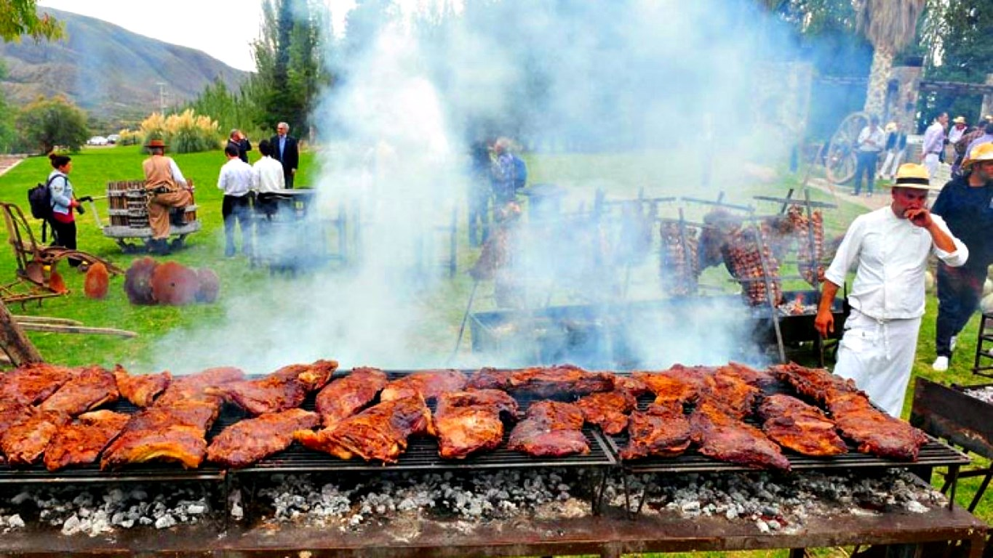


Slide 10
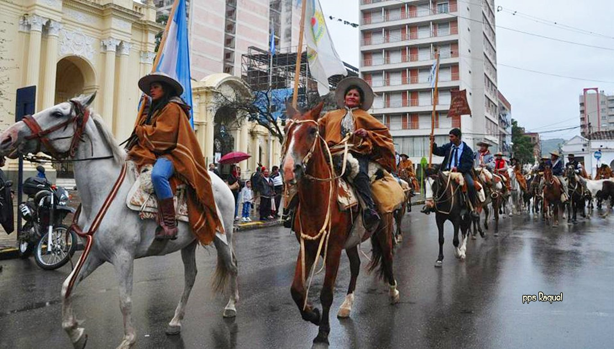


Slide 11
Para el gaucho, vivir libre y vivir afuera, era lo mismo. Solo la cría de ganado realmente le interesaba como ocupación, porque este trabajo le dió esa libertad de movimiento esencial para su felicidad. Los gauchos adoran el silencio y la soledad del aire libre.
pps Raquel

Slide 12
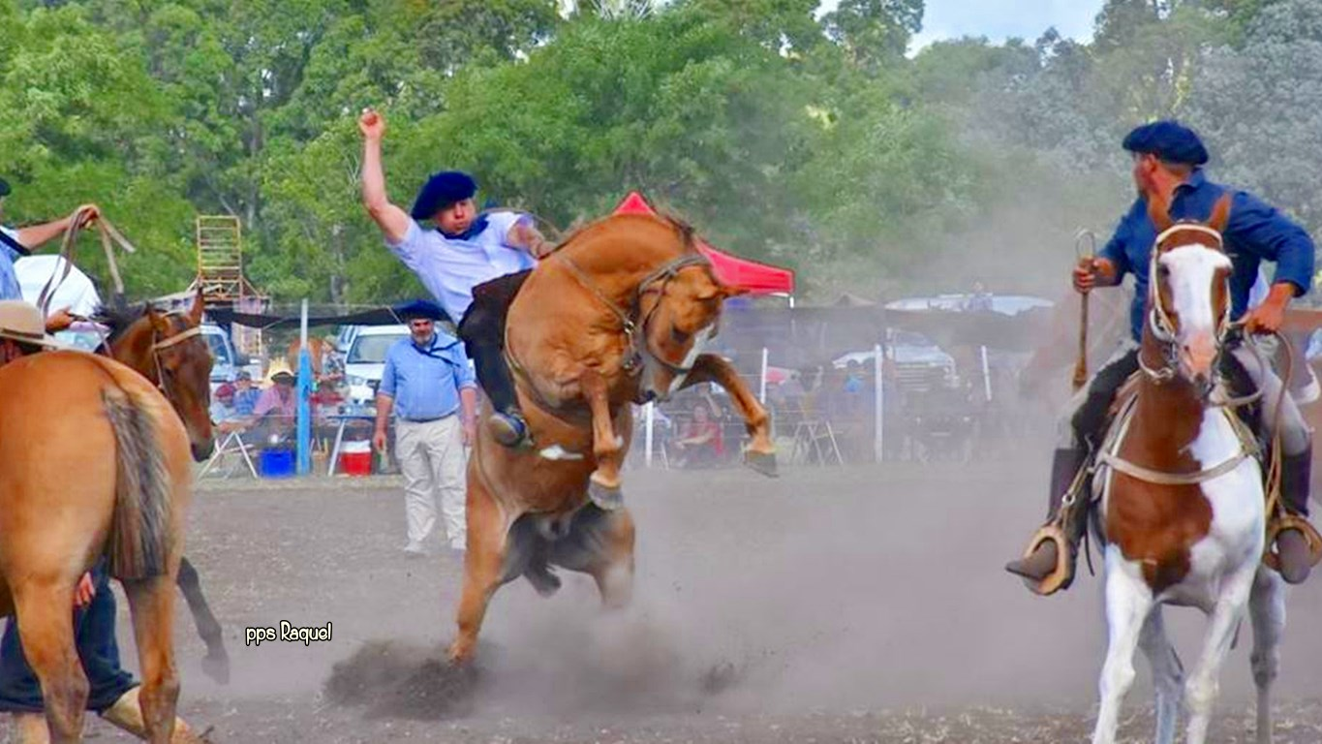



Slide 13
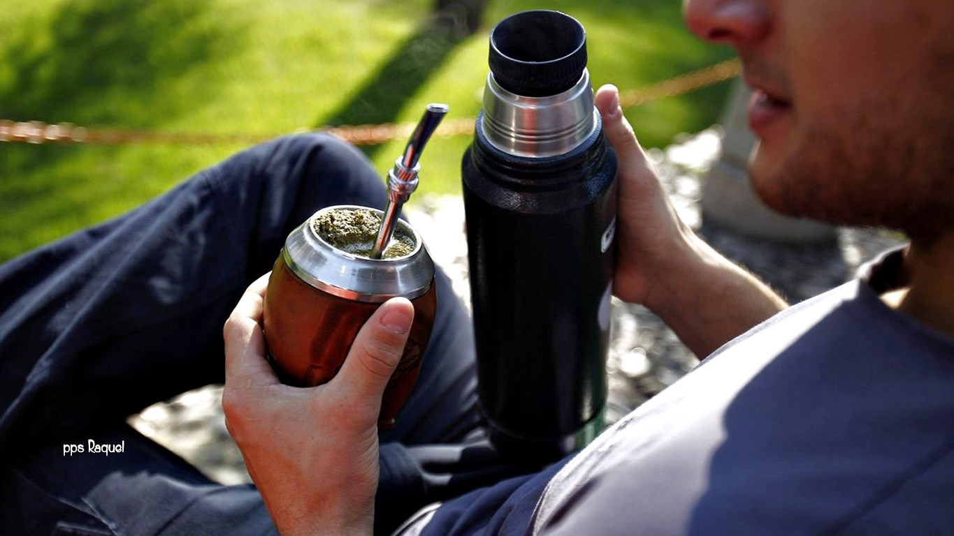



Slide 14
Los gauchos a menudo pasan toda su vida en la Pampa (campo). El ruido, las luces, la velocidad de la ciudad no convienen a su temperamento. Aparentemente son tímidos, encerrados en sí mismos, pero tan pronto como se encuentran, comienzan a contar historias y reír juntos.
pps Raquel

Slide 15
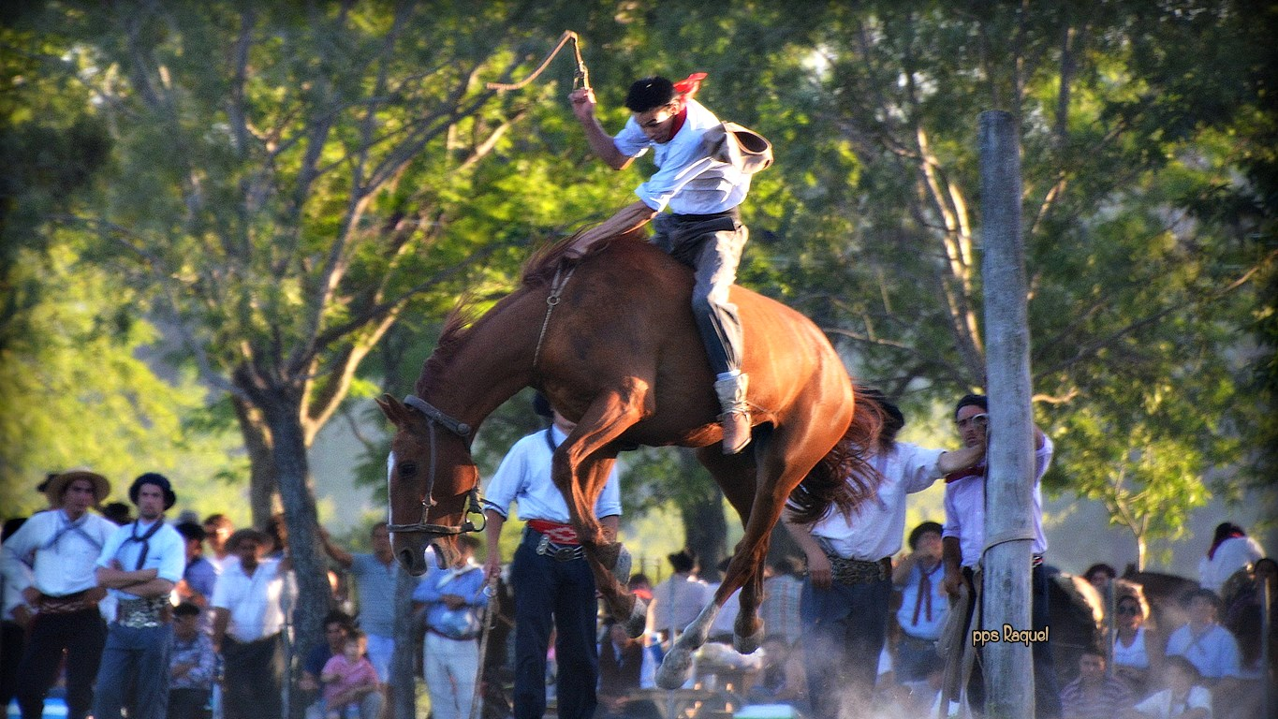
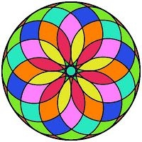

Slide 16
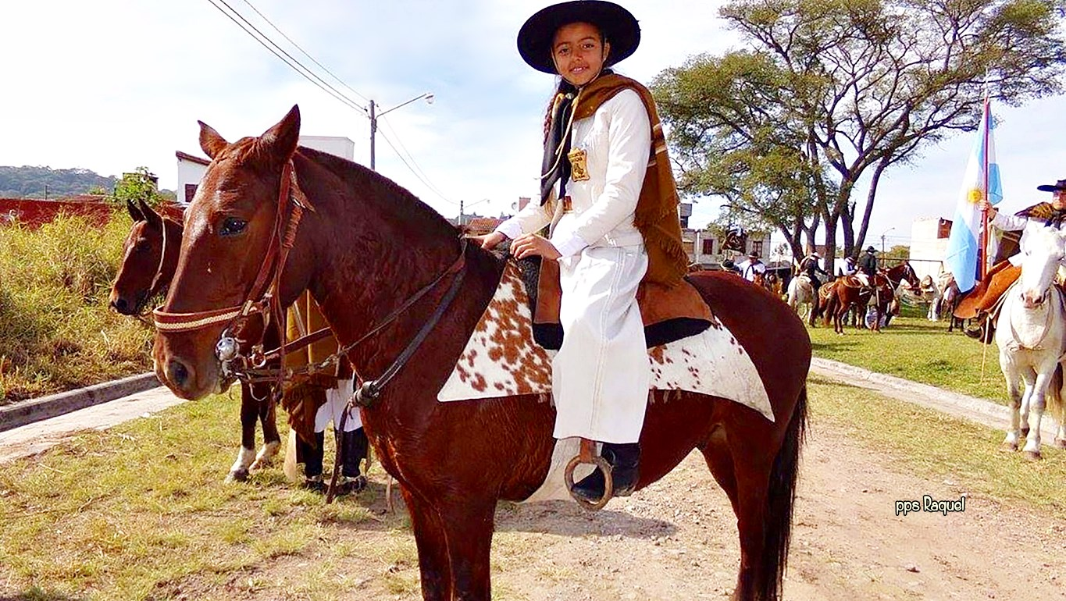

Slide 17
El gaucho trabaja para estos terratenientes en las tierras y debido a las expediciones que tienen que hacer para buscar el ganado, se van alejando cada vez más de los centros poblados y se diseminan por las pampas. Fueron pues los primeros paisanos que fundaron una sociedad campesina
pps Raquel

Slide 18
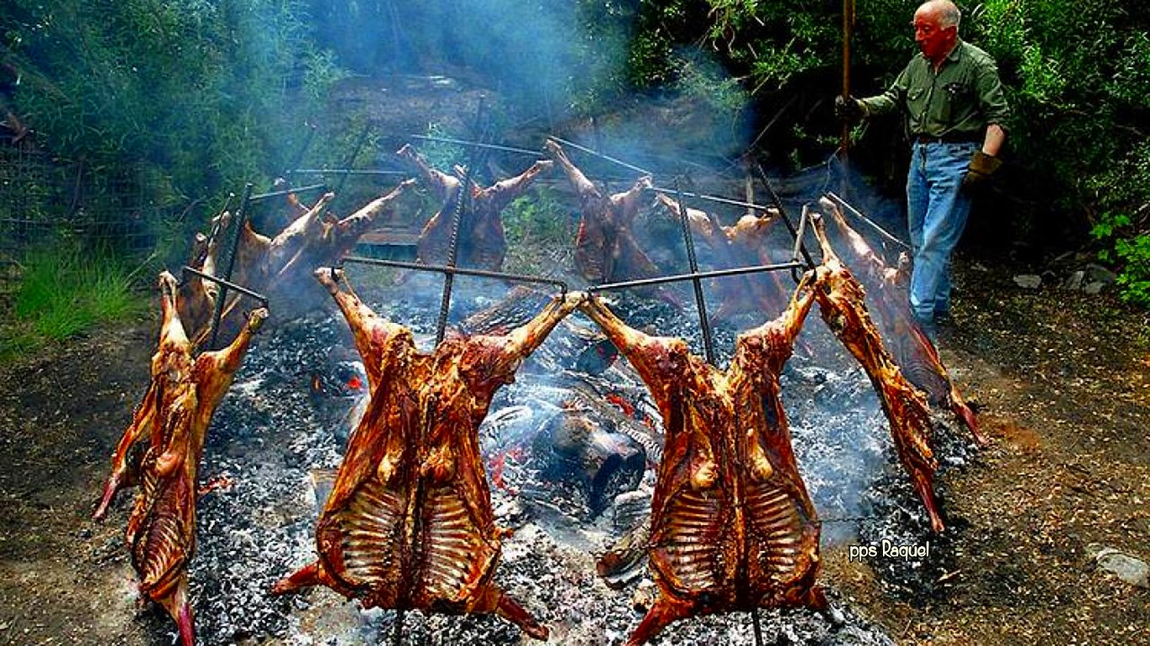

Slide 19
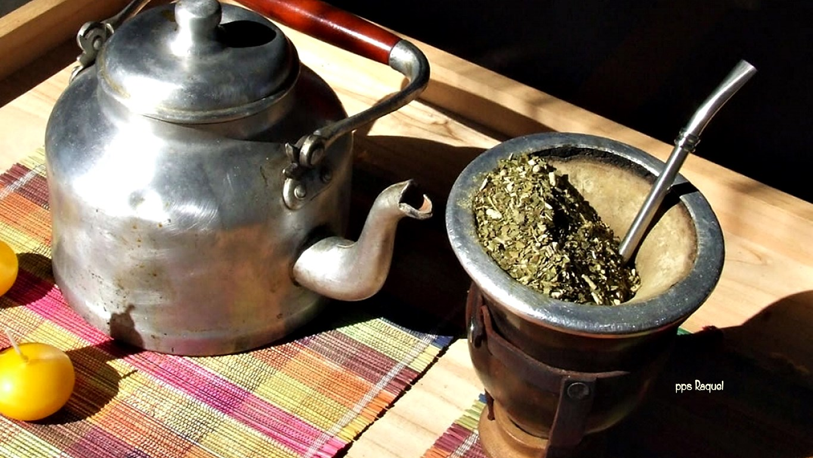

Slide 20
Sabemos que en ese entonces, el gaucho deambulaba de rancho en rancho (de esta forma se llamaba a su rústica casa), Su primitiva casa era un miserable refugio, pero a medida que se afinca, el gaucho levanta el rancho con paredes de barro y cubre la puerta con un cuero. Como le bastaba matar una vaca o un novillo para alimentarse, comía casi exclusivamente carne asada y sin sal, ya que ésta era muy cara
pps Raquel

Slide 21
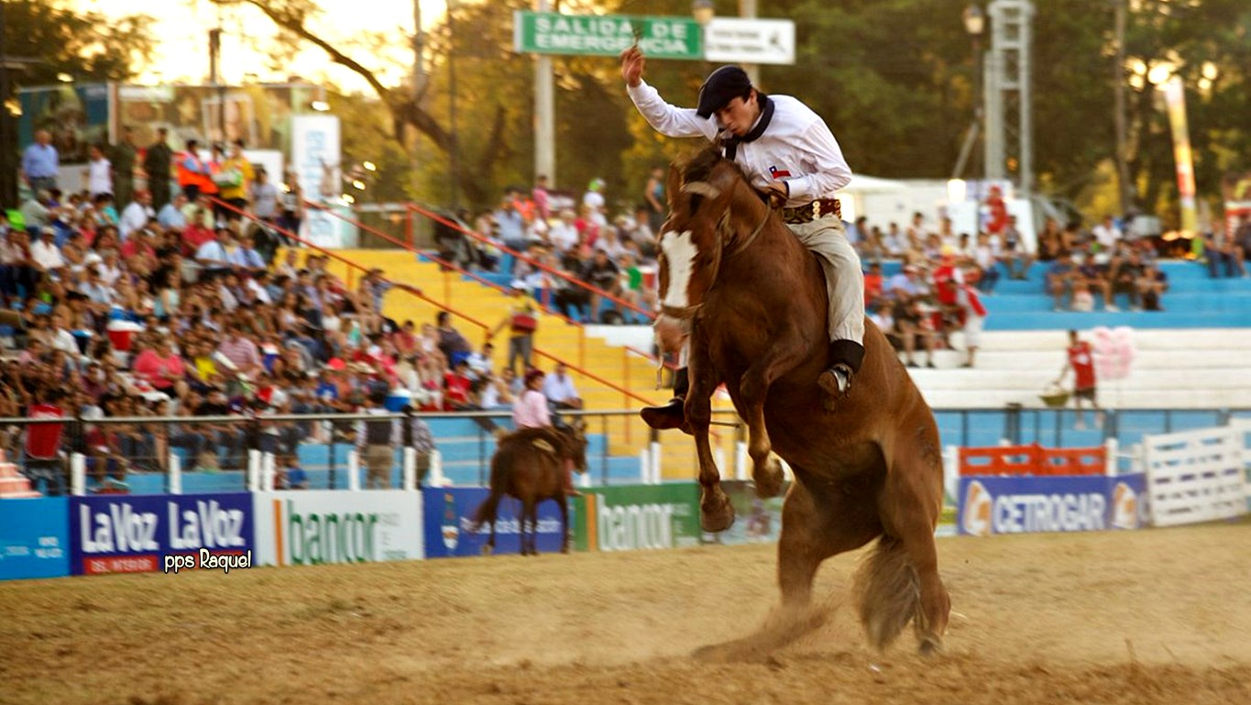

Slide 22
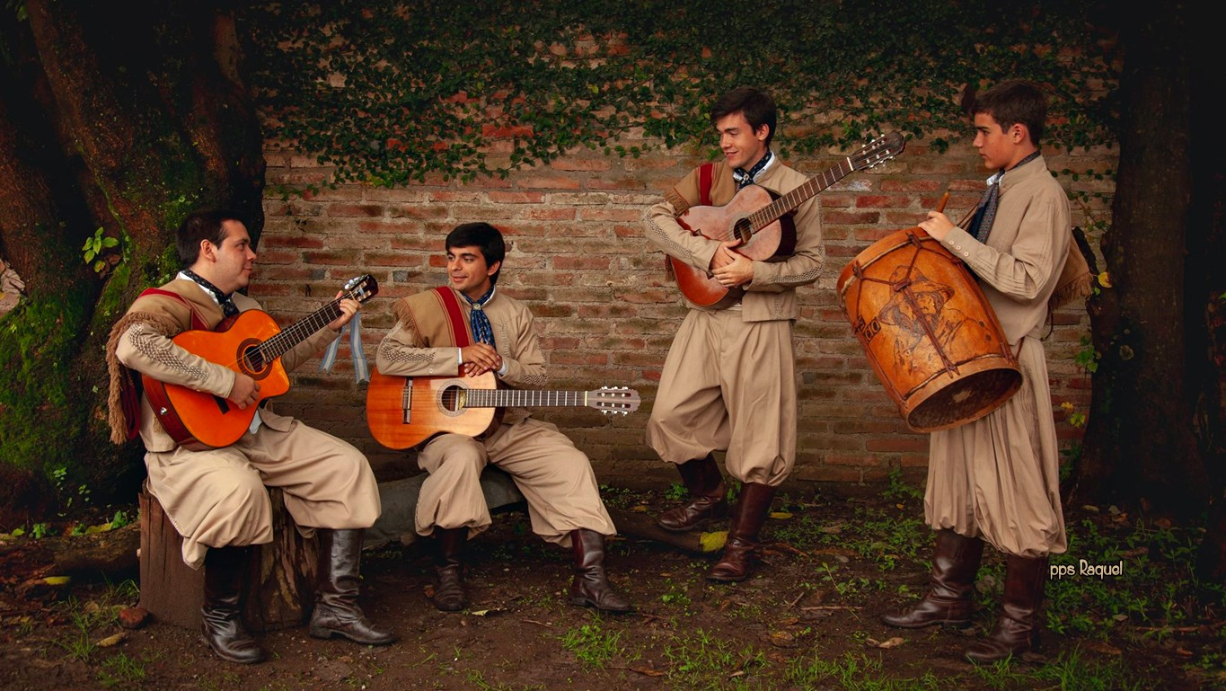

Slide 23
El gaucho fabrica muy a menudo su arnés, llamado “recado” así le llaman al arnés, esencialmente de cuero trenzado. Usando una boina o un sombrero de fieltro negro, usa un cinturón de tela muy ancha en el cual desliza, en su espalda, su cuchillo, llamado «facón», «daga» o «puñal» según su tamaño.
pps Raquel

Slide 24
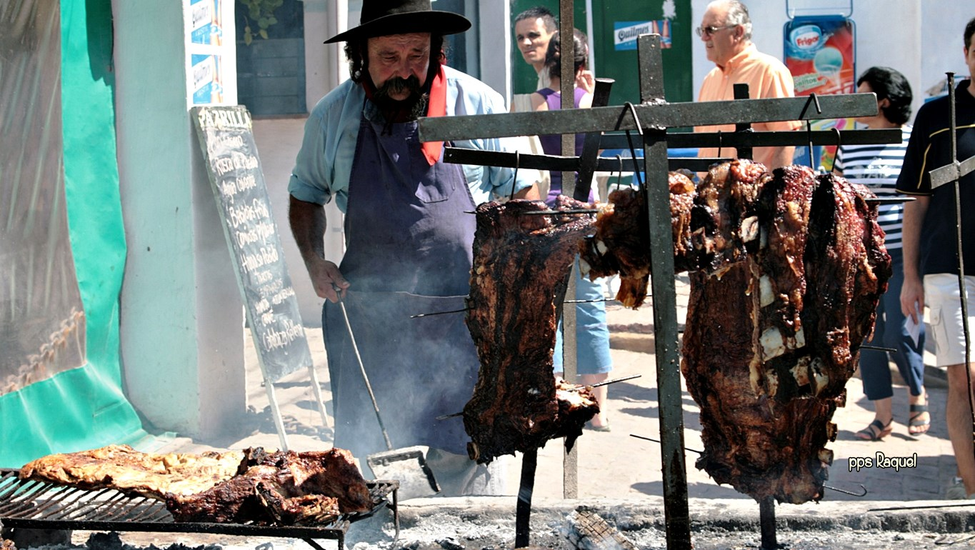

Slide 25
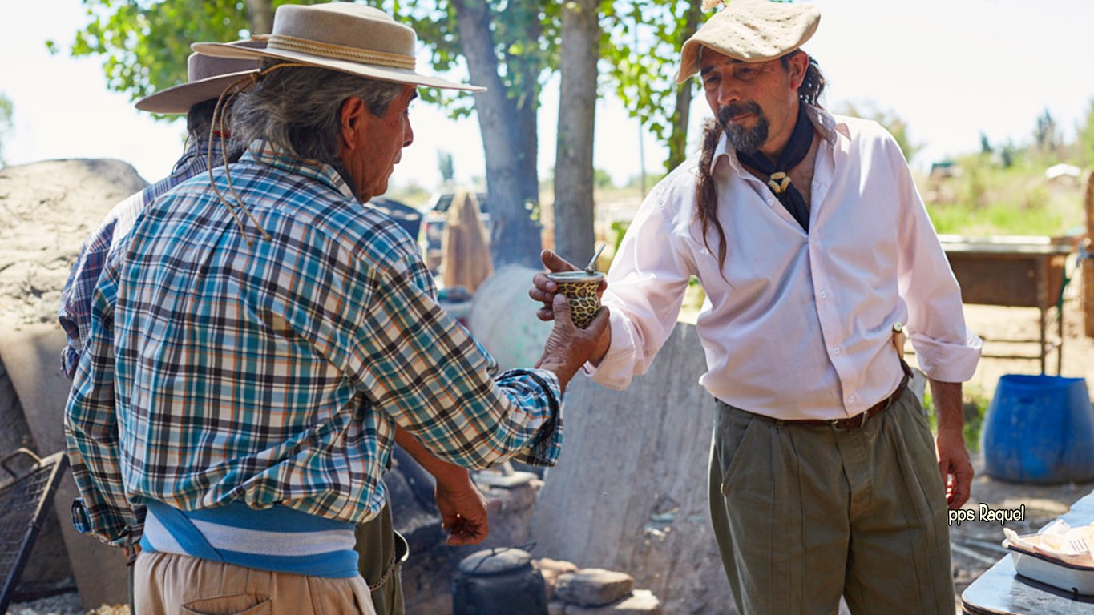

Slide 26
El gaucho nunca se separa de su cuchillo que sirve para cortar el cuero, comer y eventualmente defenderse. El lazo y las «boleadoras» completan la panoplia, con la indispensable «calabaza» para el mate. ¡Este dispositivo incluso permitiría beber a caballo!
pps Raquel

Slide 27
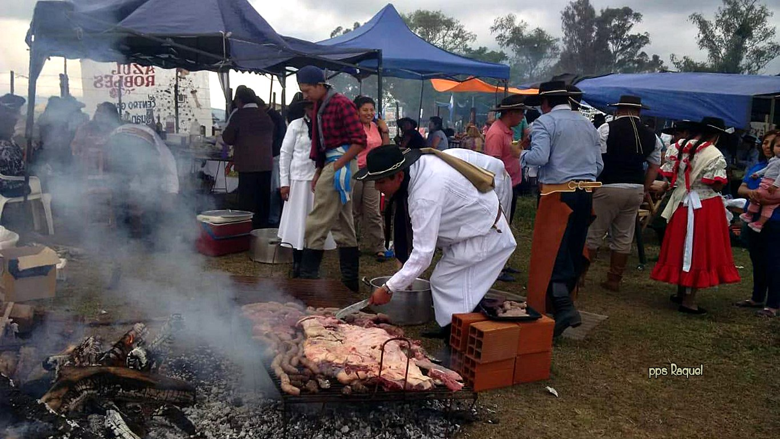

Slide 28
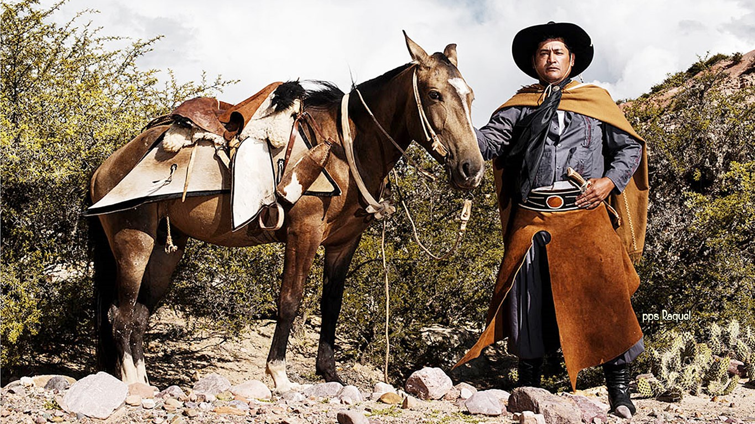

Slide 29
El 6 de diciembre quedó establecido hace muchos años en la Argentina el Día Nacional del Gaucho. Es una especie de reconocimiento a lo que representaron para el pueblo de a pie y de a caballo en las estancias diseminadas por las grandes extensiones nacionales
pps Raquel

Slide 30
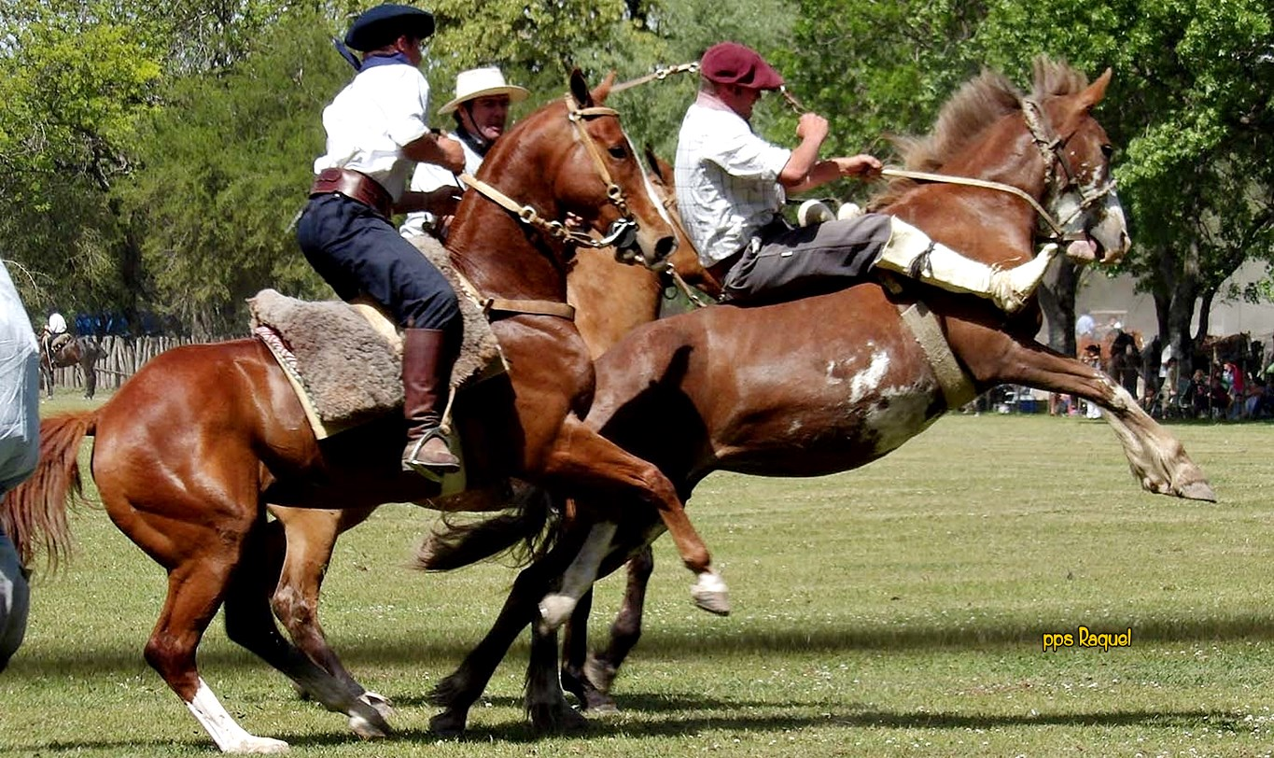

Slide 31
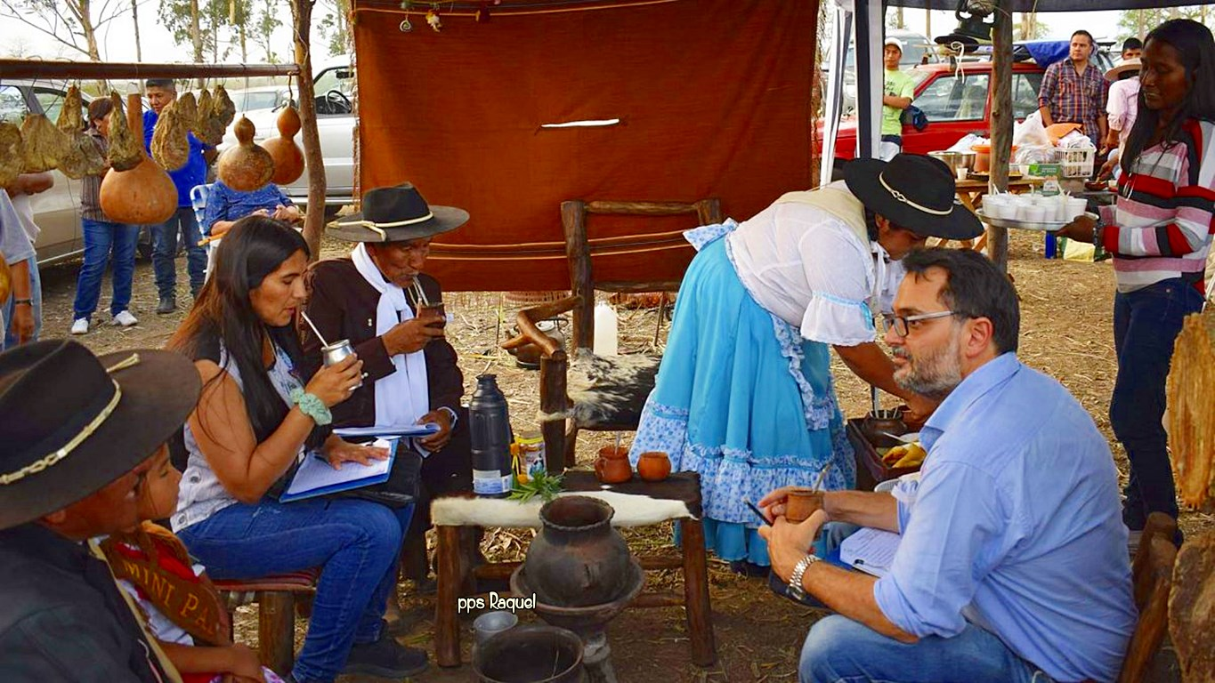

Slide 32
"El gaucho es la representación y el punto de partida de la identidad de argentina. Ese hombre participó en la primera industria argentina, que era aquella proveedora del cebo de vacas cimarronas para la elaboración de velas y jabones
pps Raquel

Slide 33
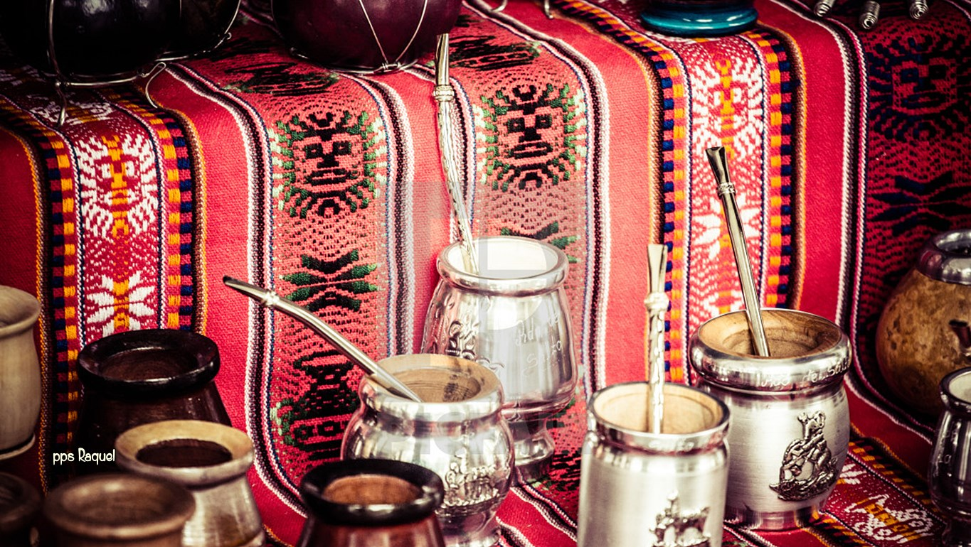

Slide 34
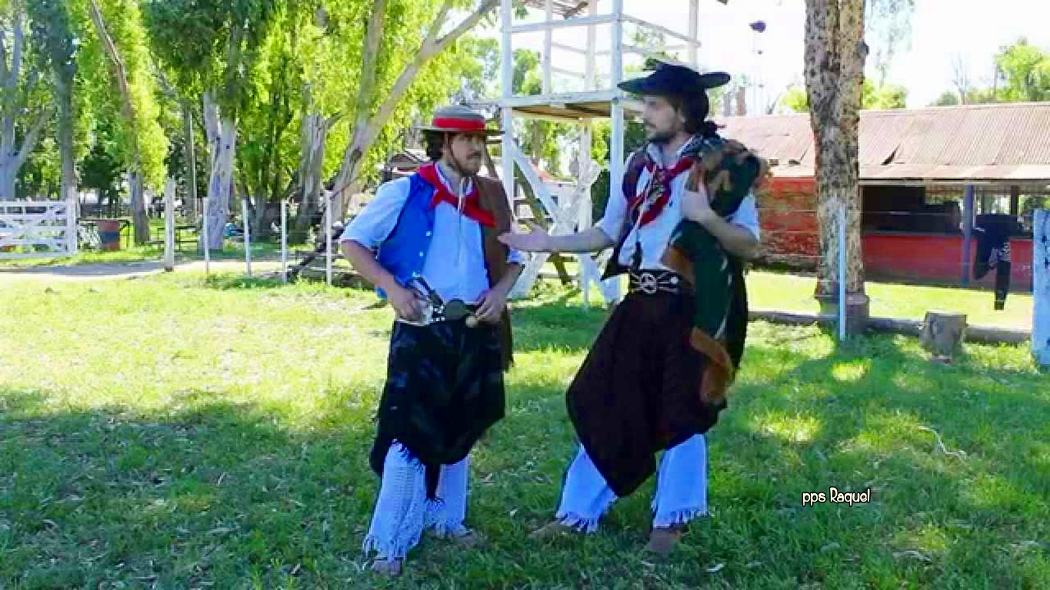

Slide 35
También participó en la exportación de carne salada, luchó por la soberanía nacional y en épocas de paz trabajó para engrandecer las estancias a partir de sus conocimientos y habilidades manuales. En los momentos de ocio, mientras su mujer le preparaba una comida típica, el gaucho al lado de un fogón recitaba versos o cantaba tonadas con su guitarra"
pps Raquel

Slide 36
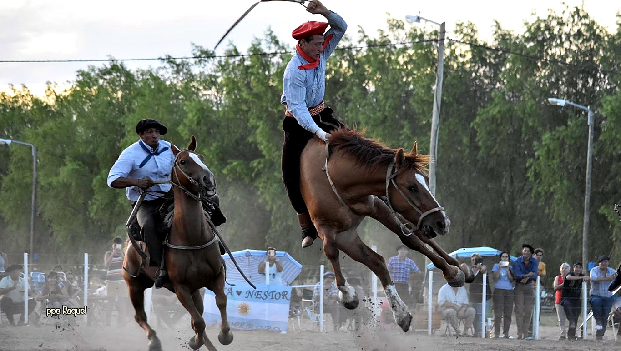

Slide 37
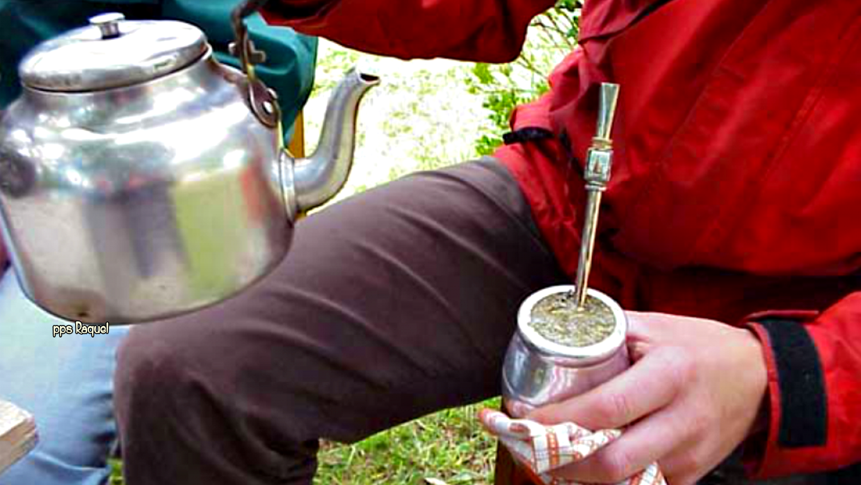

Slide 38
El gaucho es un hombre típicamente argentino y mestizo, que nació de la unión de los primeros inmigrantes europeos con las comunidades aborígenes que habitaban estos suelos. En el punto donde se unen las tres provincias cuyanas: San Juan, Mendoza y San Luis, habita la Comunidad Huarpe
pps Raquel

Slide 39
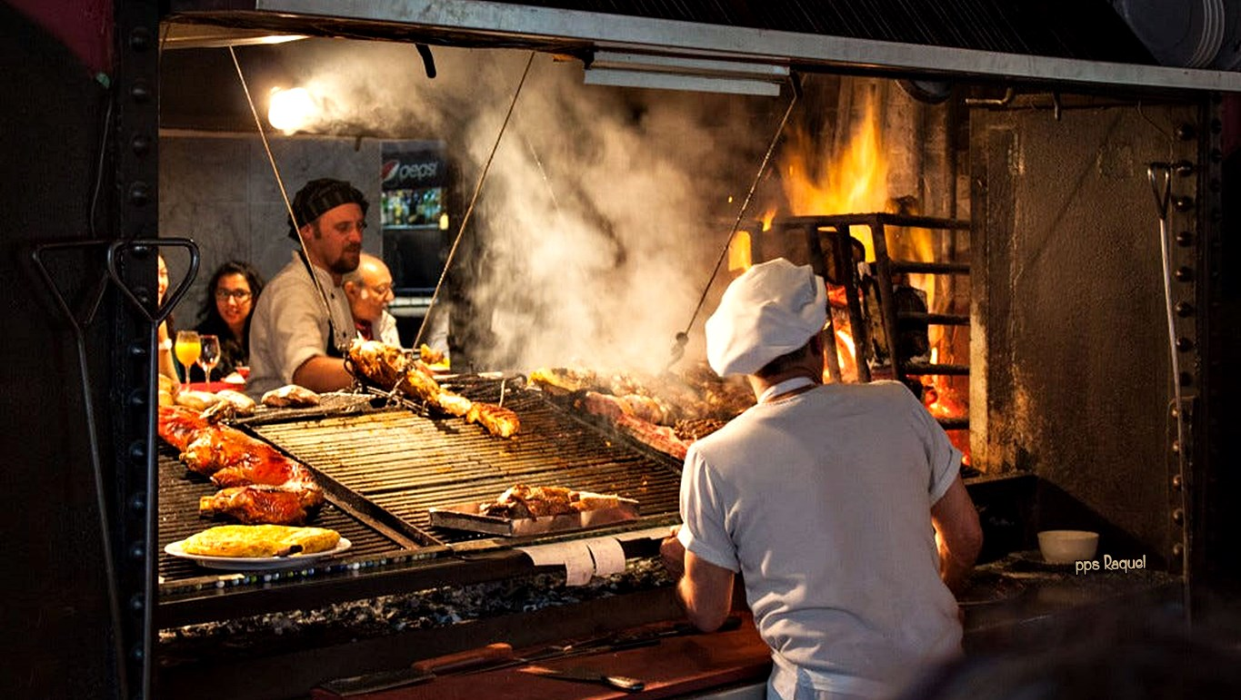

Slide 40
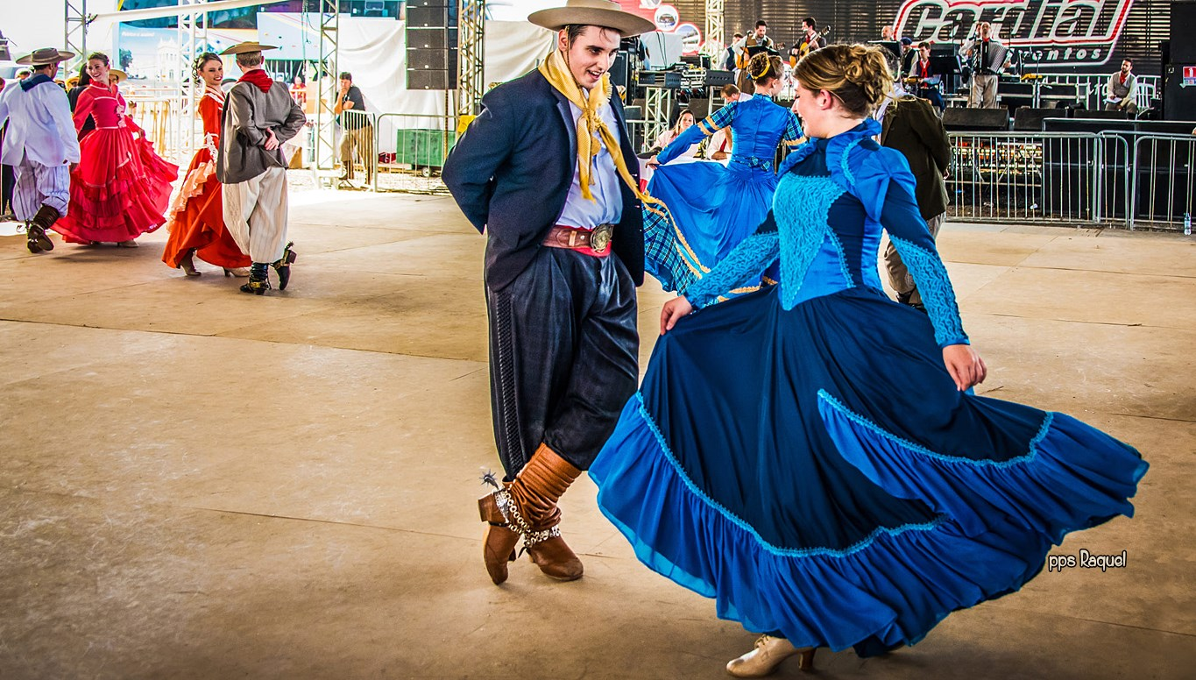

Slide 41
"Los huarpes eran una tribu muy pacífica, que se vincularon rápidamente con los españoles que entraron por la Sierras de los Comechingones y que finalmente se instalaron en el noroeste de la provincia. Allí formaron parejas con las mujeres de ese pueblo originario
pps Raquel

Slide 42
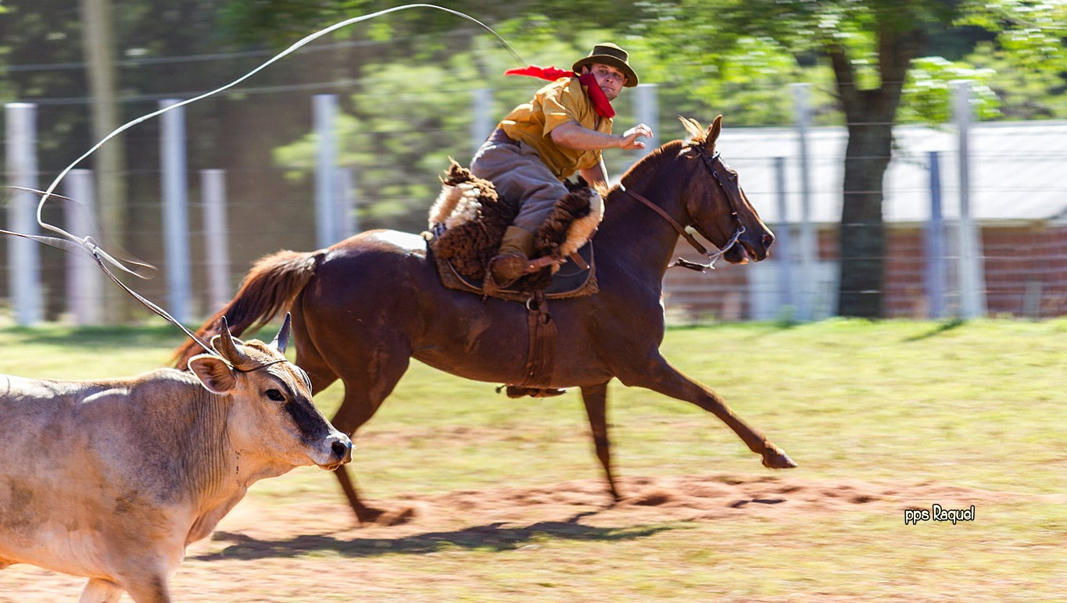


Slide 43
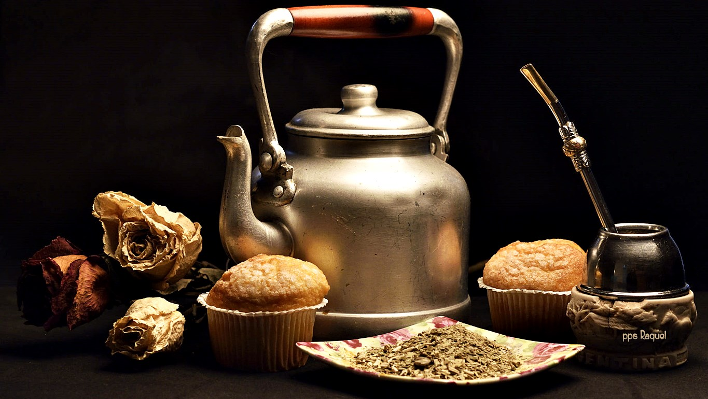

Slide 44
La palabra "gaucho", explicó el historiador, no tiene un origen claro. "Algunos aseguran que viene del portugués. Otros dicen que como el mestizo que andaba por las pampas era muy solitario se lo denominaba "guacho", que significa sin padres, y mutó a gaucho.
pps Raquel

Slide 45
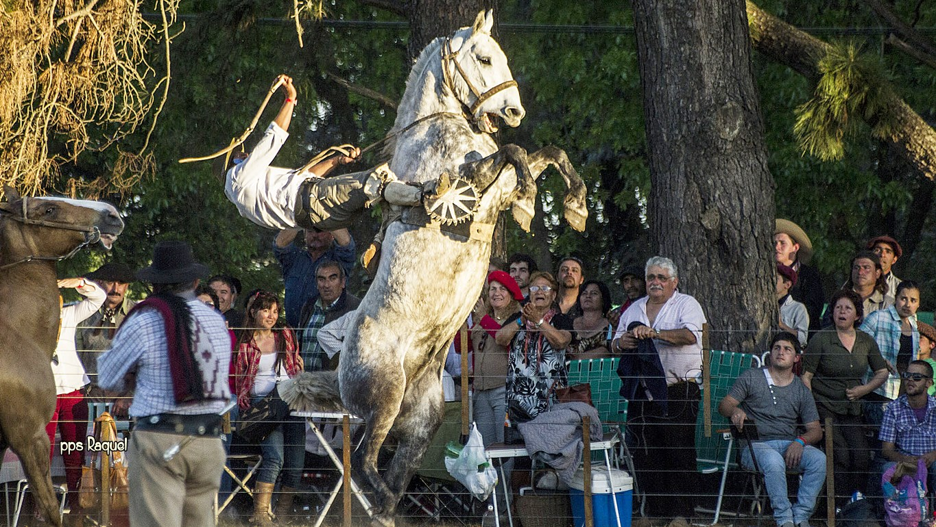

Slide 46
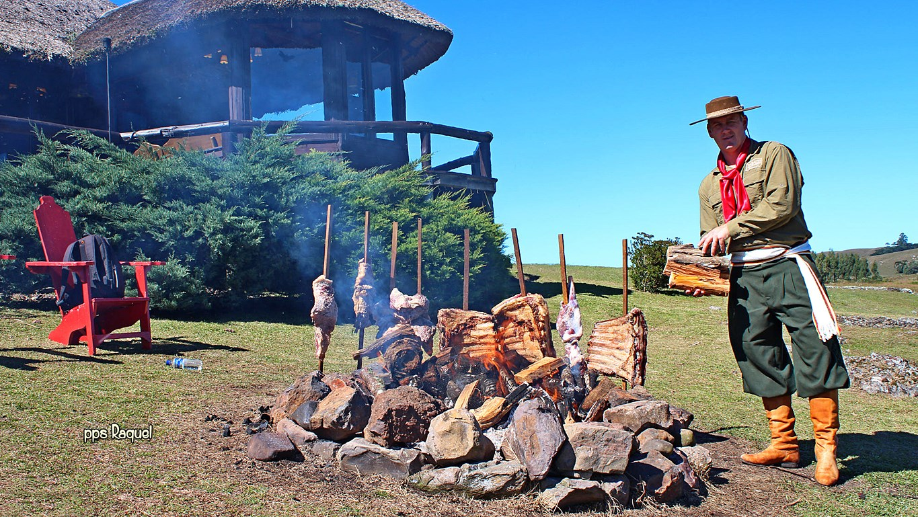

Slide 47
"El uso de la bombacha de gaucho y las camisas no eran comunes. Tampoco existían tiendas que las vendieran, ni esos hombres disponían de un trabajo estable que les diera recursos materiales para acceder a esas prendas", explica. Sí podían usar los recursos que la naturaleza les daba y así lo hacían
pps Raquel

Slide 48
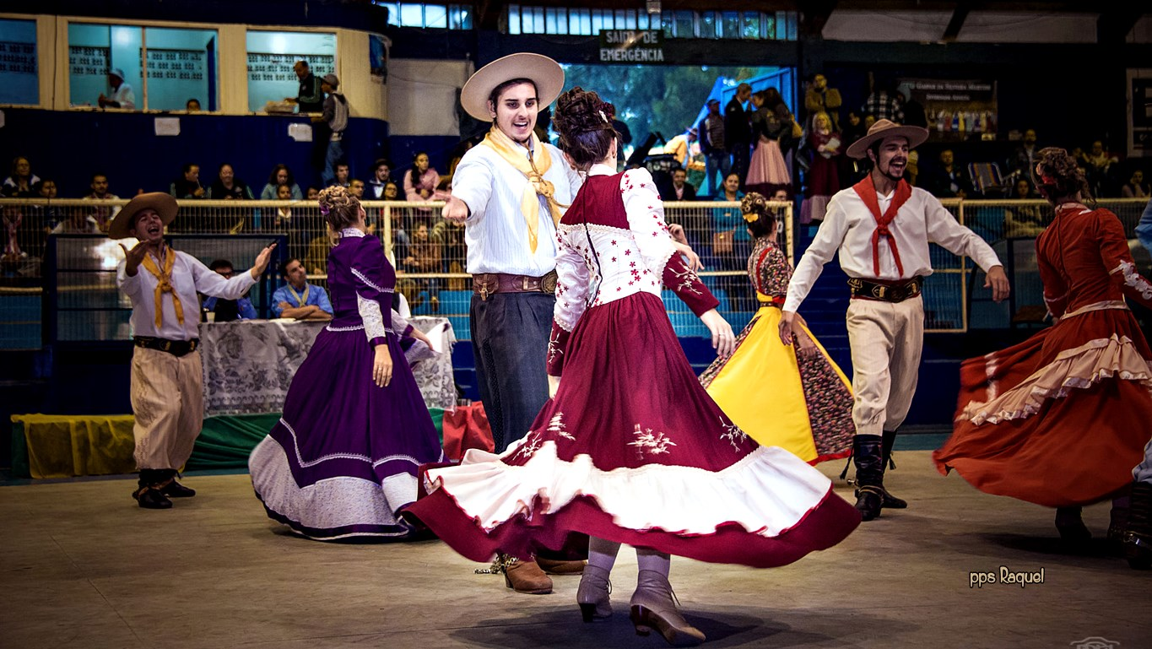

Slide 49
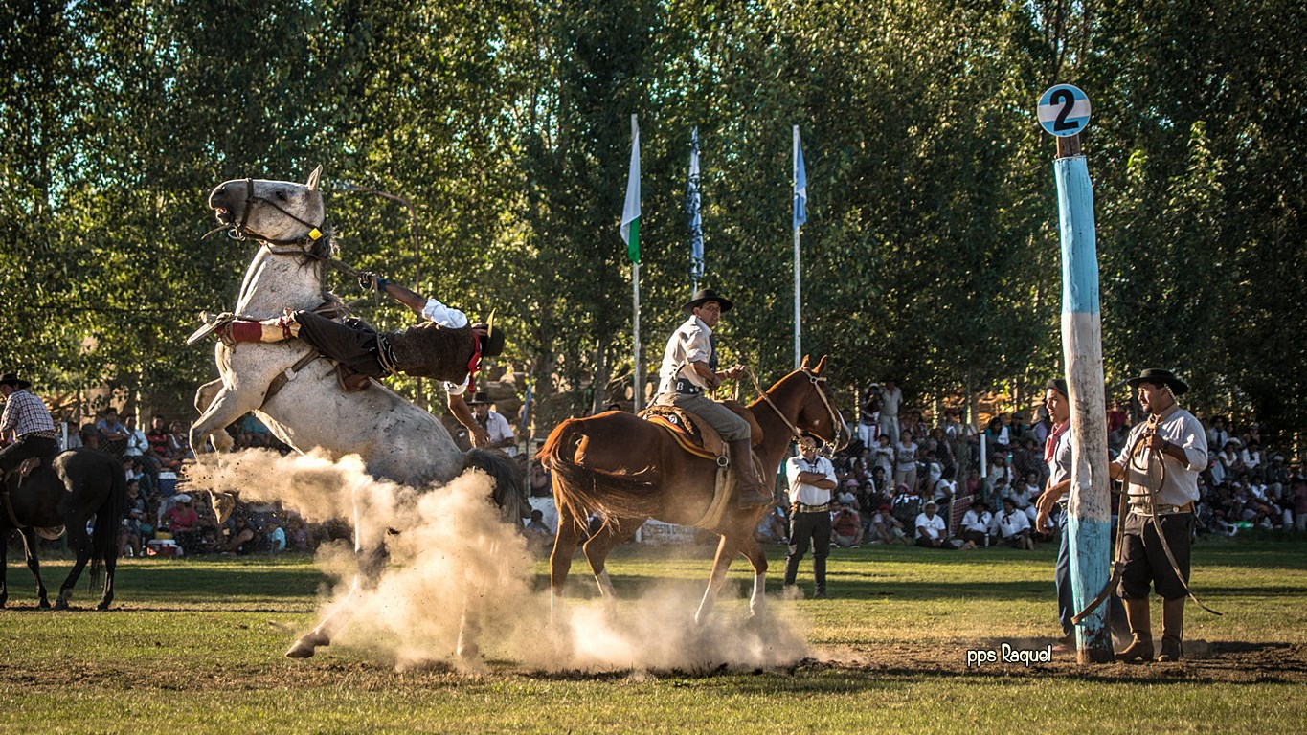

Slide 50
"El poncho lo usaban como chiripá. La faja sostenía esa tela a la altura de la cintura. No tenían bolsillos, por lo que empezaron a hacer culeros de cuero. En esas tiras había una cavidad donde guardaban las monedas. Arriba usaban alguna blusa y si no, otro poncho que les cubriera el pecho
pps Raquel

Slide 51
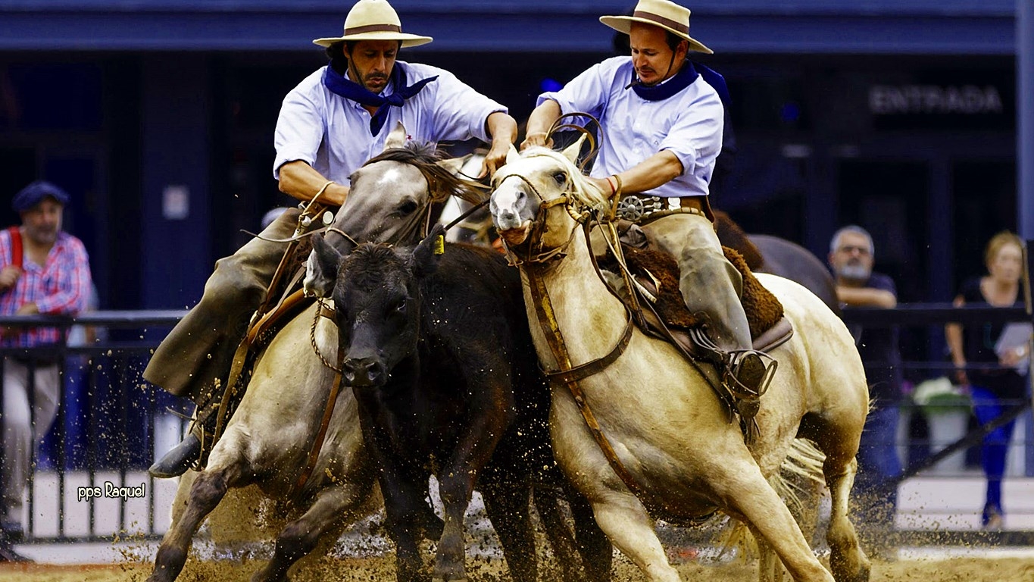

Slide 52
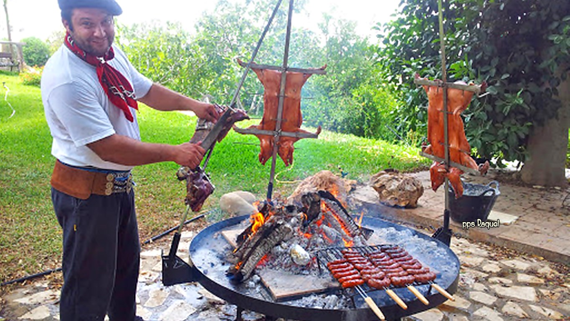

Slide 53
En cuanto al calzado, usaban el cuero de la pata del caballo. El garrón era lo que sostenía el talón del gaucho. Los sombreros se hacían de la panza del burro, que en una sola pieza marcaban la cabeza y formaban el alero alrededor que servía para proteger la cara de las inclemencias del tiempo. La copa era alta. Aunque a veces tuvo que cambiar su caballo por un tractor y su lazo contra un teléfono, sus rasgos legendarios, como el orgullo, la lealtad y la valentía, también permanecen hoy en el campo argentino.
pps Raquel

Slide 54
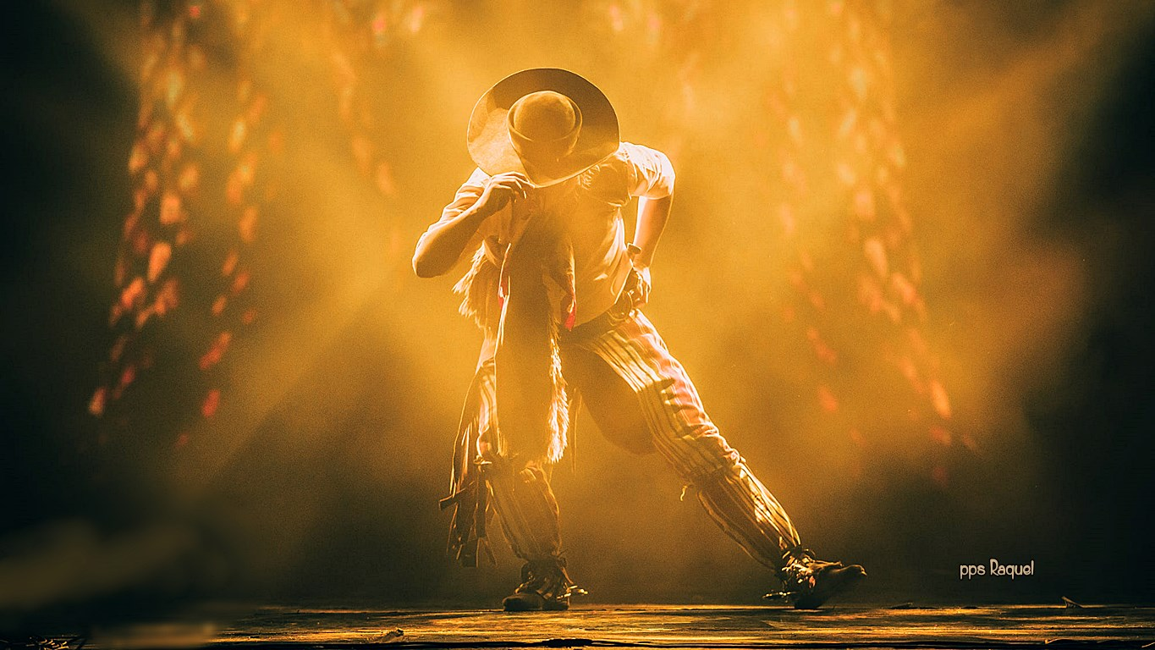


Slide 55









¿Te ha gustado?
Puedes ver más entrando
Aquí
Además puedes recibir powerpoints en tu correo electrónico suscribiéndote aquí:
Esta presentación powerpoint ha sido creada y compartida única y exclusivamente para mispps.com

